Slide 1
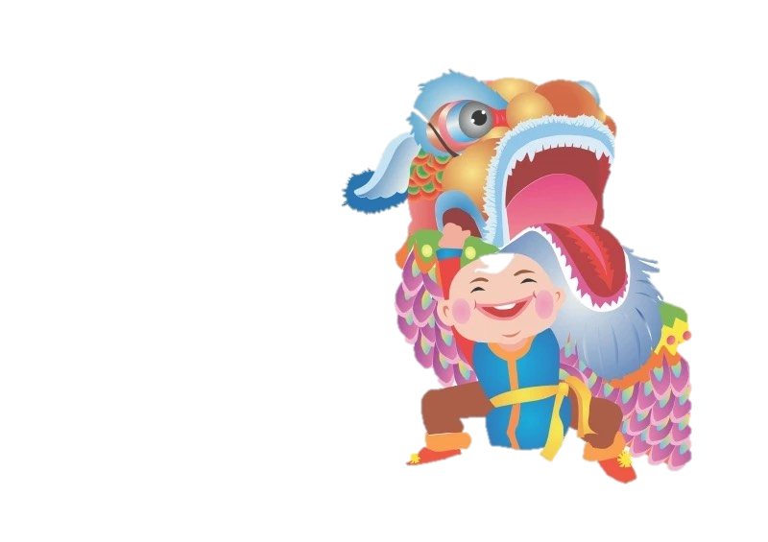
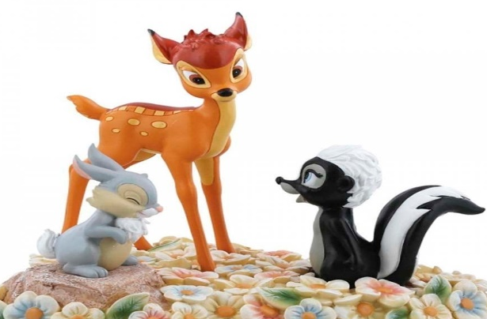
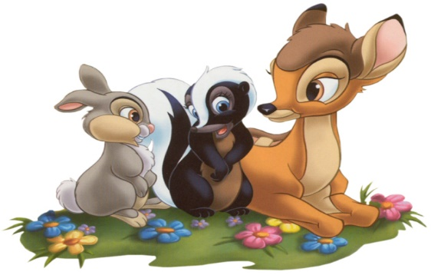
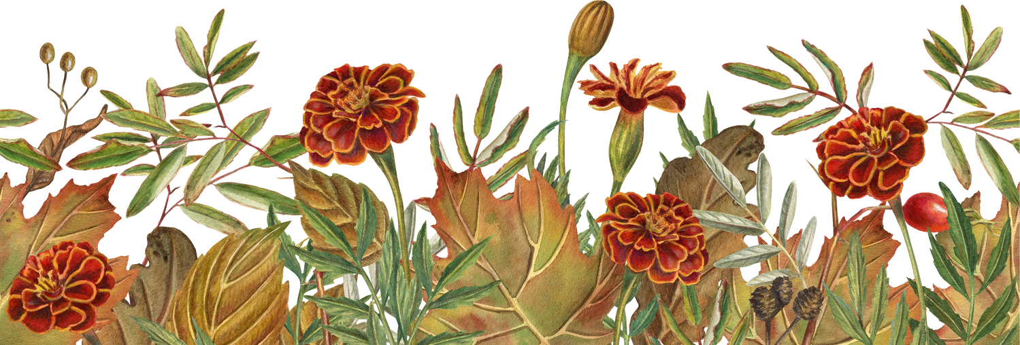
CHỦ ĐỀ 1: LỄ HỘI ÂM THANH
Tiết 1
Hát: Múa lân
Nhạc và lời: Y Vân – Phùng Sửu

Slide 2

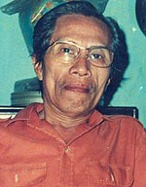
TÁC GIẢ - TÁC PHẨM
Y Vân (1933 – 1992) là một nhạc sĩ tiêu biểu của nền Tân nhạc Việt Nam từ cuối thập niên 1950 đến 1990 với nhiều sáng tác bất hủ. Em trai của ông là nhạc sĩ Y Vũ.
Nhạc sĩ Y Vân và Phùng Sửu đã cùng viết ca khúc Múa lân.
Bài hát “Múa lân” với giai điệu vui tươi, trong sáng, khung cảnh
Về đêm trung thu rất vui và náo nhiệt....

Slide 3


Đọc lời ca theo tiết tấu
Bùng bùng bùng bùng bùng bùng bùng bùng bùng bùng...
Còn gì vui hơn chơi rằm tháng tám.
Còn gì hay hơn chơi trò múa lân.
Em đánh phèng thì anh đánh trống.
Em ông địa thì anh múa lân...
Em rước đèn thì anh múa rối
Vui lên nào kìa đêm sáng trăng...
Bùng bùng bùng bùng bùng bùng bùng bùng bùng bùng...

Slide 4
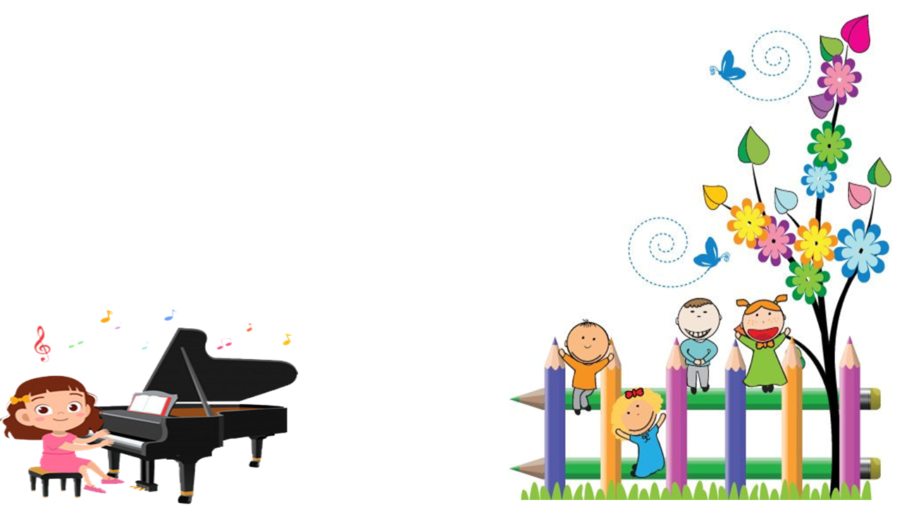
KHỞI ĐỘNG GIỌNG

Slide 5

HỌC HÁT TỪNG CÂU

Slide 6

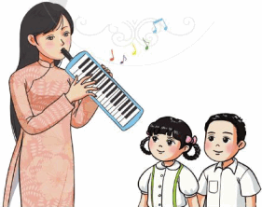

GHÉP TOÀN BÀI

Slide 7

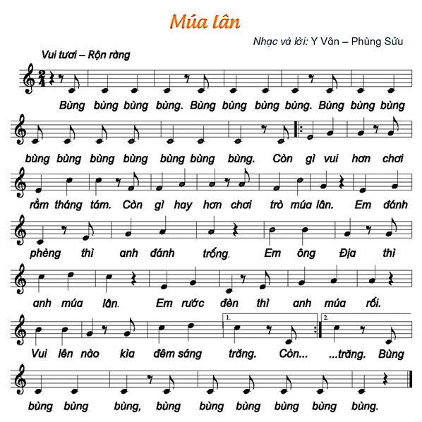

Slide 8

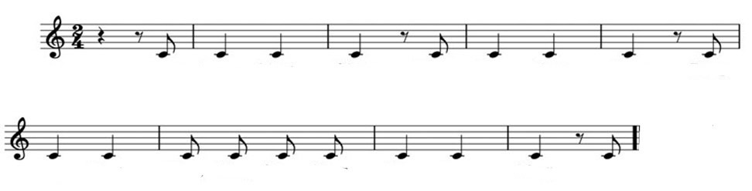

HÁT KẾT HỢP GÕ ĐỆM THEO NHỊP
Bùng bùng bùng bùng bùng bùng bùng bùng bùng
Bùng bùng bùng bùng bùng bùng bùng bùng bùng.

